Slide 1
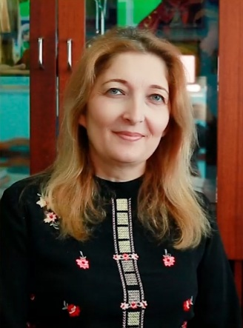
ПОРТФОЛИО
участника муниципального этапа профессионального конкурса педагогов дошкольного образования
«Воспитатель года -2022»
Воспитатель МБДОУ «ЦРР ДС № 87»
УМАРОВА
ДЖАМИНАТ САБИБУЛАЕВНА
г. Махачкала

Slide 2
Содержание
1. Визитная карточка
2. Документы
3. Достижения воспитателя
4. Методическая деятельность
5. Методическая копилка
6. Я – воспитатель
7. Достижения детей
8. Участие в жизни детского сада

Slide 3
Визитная карточка
Дата рождения - 12.10.1975г.
Место работы- МБДОУ «ЦРР ДС № 87»
Должность- воспитатель
Образование – высшее/педагогическое
Общий стаж - 21 год
Педагогический стаж - 17 лет
Курсы повышения квалификации – «Совершенствование содержание образовательного процесса в ДОО в условиях ФГОС дошкольного воспитания» ГБОУ ДПО «Дагестанский институт развития образования» (2018г.)

Slide 4
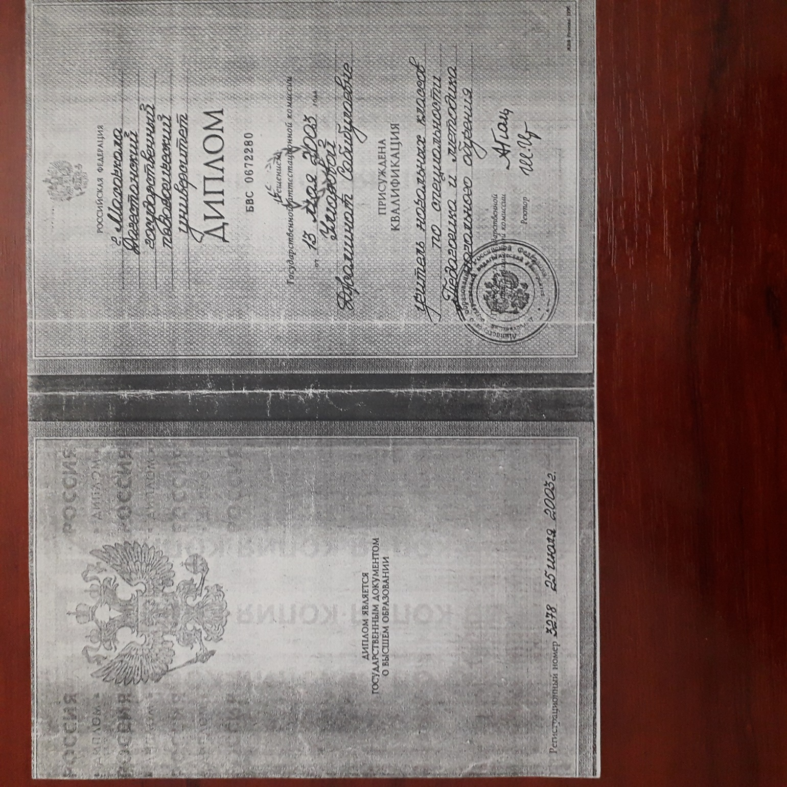
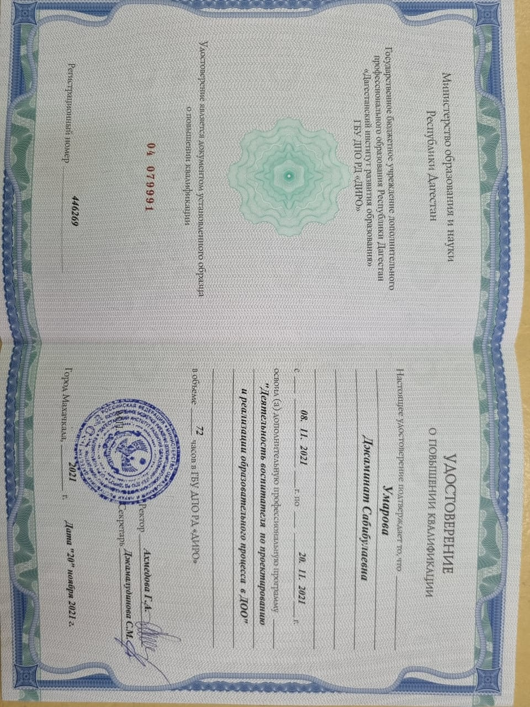
ДОКУМЕНТЫ

Slide 5
Награды- Почетная грамота Министерства образования и науки РД

Slide 6
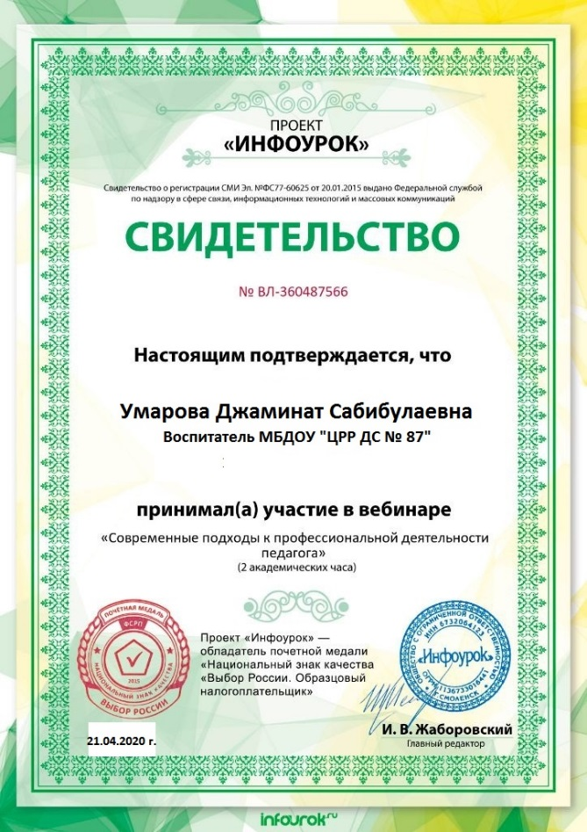
Достижения воспитателя

Slide 7
Педагогическое кредо
«Я знаю, я не напрасно тружусь!
Я -воспитатель! И этим горжусь!».
Мой девиз
«Развиваться! Развивать!
Вдохновляться! Вдохновлять!
Творить! Любить! Хотеть всё знать!
Чтоб лучшим педагогом стать!».

Slide 8
Эссе «Я -педагог»
Я – воспитатель. Для меня это не просто профессия, это – образ жизни. Найти и реализовать себя мне удалось только здесь – в детском саду, рядом с малышами – любознательными, открытыми, доверчивыми, готовыми дарить свою любовь и отвечать окружающим добром за добро.
Приходя в детский сад, я попадаю в настоящий «улей», где каждый куда то спешит, чем то занят, и все трудятся ради одного, самого важного дела, ради будущего поколения! Это ко многому обязывает. Поэтому, оказываясь в различных ситуациях, я стараюсь помнить о том, что воспитатель должен уметь управлять своим характером и настроением. Дети учат меня быть терпеливой, сдержанной. Для меня первым условием в работе с детьми является улыбка, радость, похвала, искренняя заинтересованность в проблемах маленького человека. Я хочу, что бы каждому ребенку было комфортно и уютно со мной.
Воспитатель – это друг по отношению к детям, их помощник и союзник, который соединяет в себе любовь к делу и к детям, умеет не только учить детей, но и сам способен учиться. Воспитатель не может быть просто источником знанийОн должен выступать, прежде всего, как организатор и координатор воспитательного процесса и научить детей добывать знания, объективно оценивать себя и свои возможности, работать самостоятельно и отвечать за результаты своего труда.

Slide 9
Он должен выступать, прежде всего, как организатор и координатор воспитательного процесса и научить детей добывать знания, объективно оценивать себя и свои возможности, работать самостоятельно и отвечать за результаты своего труда.
Главная задача воспитателя – воспитать активную творческую личность, способную вести самостоятельный поиск, добиться значительного успеха в жизни.
Сегодняшнее время – время инновационных технологий, и мы как профессионалы должны идти в ногу со временем, но никакая технология не заменит тепла души, которое проявляется в процессе взаимопонимания. Я стараюсь отдавать стоим детям частичку души и тепла, которая им так необходима. И пусть моя любовь согреет их в трудную минуту, пусть знания, данные мной, помогут обрести место в жизни, пусть человеческие качества, привитые мной, помогут выстоять и победить.
Если ребенок с радостью переступает порог детского сада, встречает тебя с улыбкой — это и есть наивысшая оценка профессионализма для любого воспитателя. Высшая награда – любовь детей!
Я ещё раз хочу подчеркнуть, что горжусь тем, что мне доверено судьбой вносить свой вклад в наше будущее! И носить с гордостью звание – воспитатель!

Slide 10
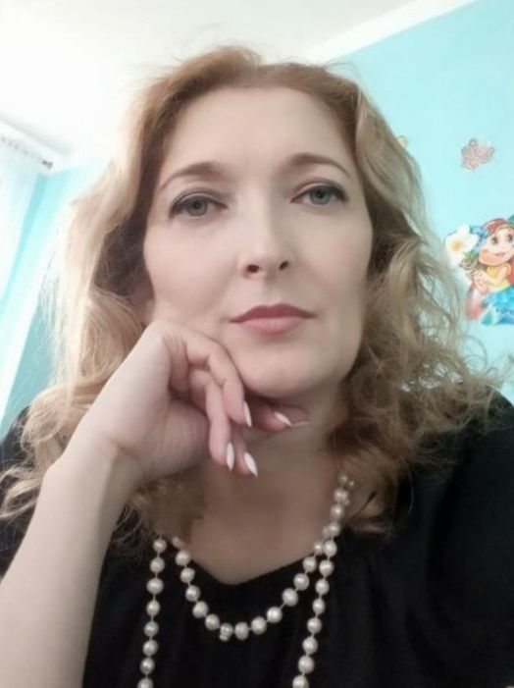
Личностные характеристики
• Ответственность
• Отзывчивость
• Находчивость
• Работоспособность
• Сострадание
• Тактичность
• Умение ладить с людьми
• Целеустремленность
• Энтузиазм

Slide 11
Методическая копилка
1. Физкультурно- оздоровительный проект по теме: «Нетрадиционные здоровьесберегающие технологии в физическом развитии старших дошкольников».
2. Деловая игра для педагогов «Анатомия и физиология дошкольника».
3. Сообщение из опыта работы на тему: «Закаливание детского организма в ДОУ».
4. Картотека игр по релаксации для детей дошкольного возраста.
5. Сообщение из опыта работы на тему: «Использование современных технологий по валеологии в работе с детьми дошкольного возраста»
6. Консультация для воспитателей «Организация третьего физкультурного занятия, проводимого на спортивной площадке детского сада».
7. Консультация для воспитателей «Формирование здорового образа жизни дошкольников посредством валеологии».
8.Конспект интегрированного НОД на тему: «Ушки, носики, глаза – помогают нам всегда» (младшая группа).

Slide 12
9. Конспект НОД по формированию здорового образа жизни на тему: «Мое здоровье — мое богатство» (старшая группа).
10.Семинар «Работа с родителями в ДОУ по популяризации ЗОЖ, как необходимого условия для формирования здорового поколения»
11. Программа кружка дополнительного образования «Занимательная математика» для среднего дошкольного возраста.
12. Рабочие программы совместной деятельности педагогов с детьми: 2 младшей, средней, старшей и подготовительной группы МБДОУ ЦРР ДС № 87».
Педагог принимает активное участие в мероприятиях (КМО, педсоветах, семинарах, консультациях и т. д.)
Участие в смотрах - конкурсах, выставках ДОУ, акциях.

Slide 13
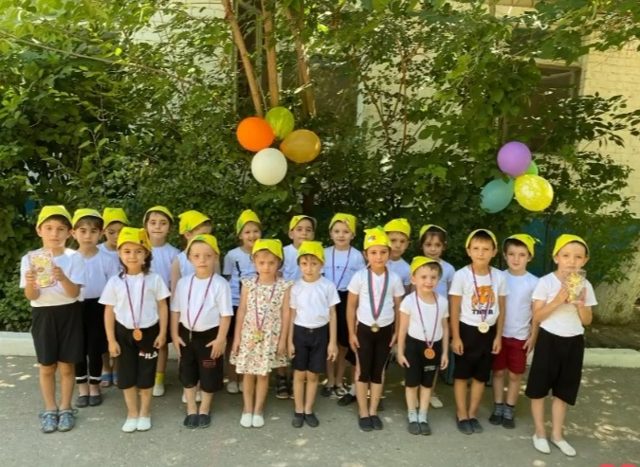
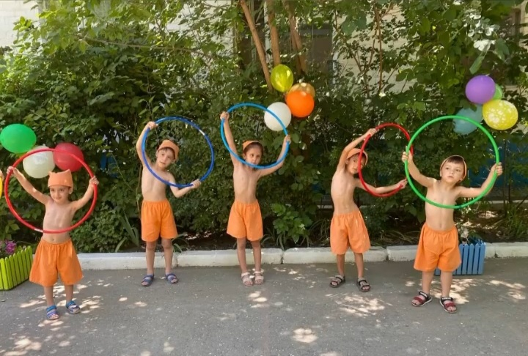
.
Осознание значимости проблемы здоровья детей дошкольного возраста, побудило меня к проведению углубленной работе по формированию представлений у детей ЗОЖ.

Slide 14
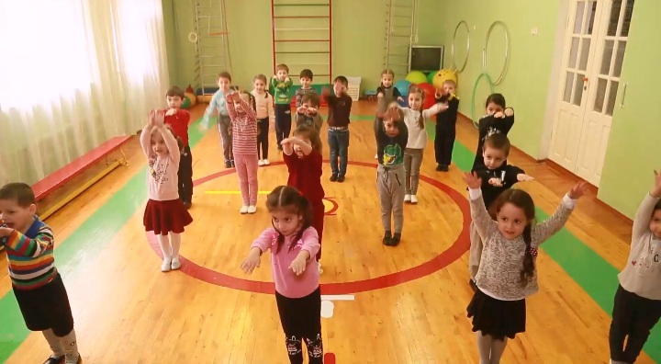
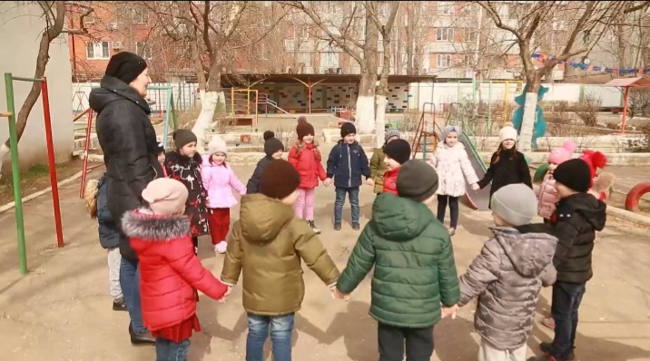
Для воспитания осознанного отношения к своему здоровью, исходя из опыта работы я разработала систему пребывания ребенка в детском саду с утра до вечера.
Стараюсь, чтобы вся моя работа была направлена на удовлетворение естественной потребности детей в движении и на укрепление их физического и психического здоровья.

Slide 15
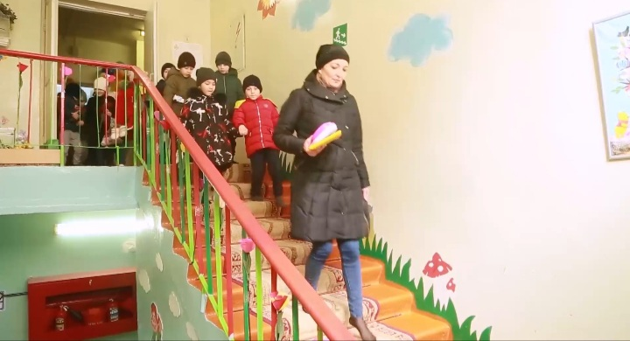
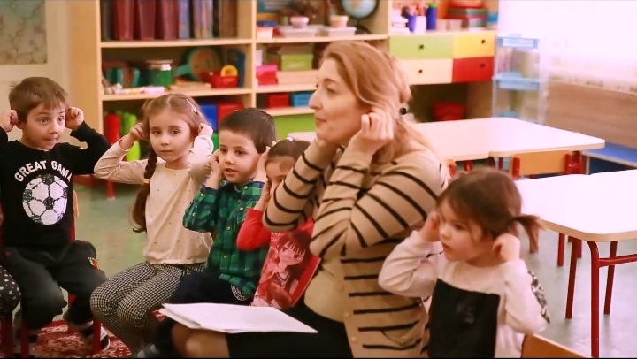
Я могу назвать себя «Мамой» с большой буквы, ведь у меня так много детей, и все они мои, все любимые мною, каждому из них я отдала частичку своей души, своего сердца!
Каждое утро приходя на работу я вижу глаза своих детей. Какие они разные! У каждого своя идея, свой особый мир, который нельзя разрушить, которому надо помочь раскрыться.

Slide 16
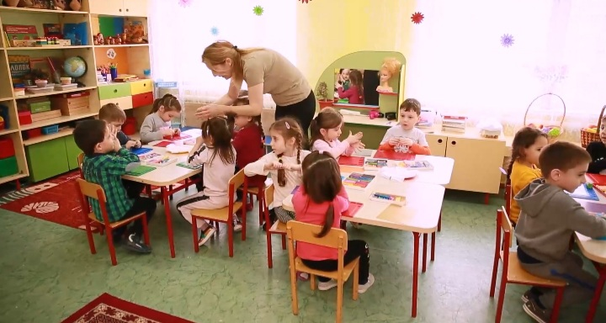
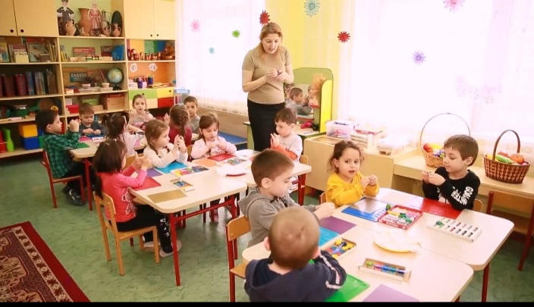
Воспитатель – это друг по отношению к детям, их помощник и союзник, который соединяет в себе любовь к делу и к детям, умеет не только учить детей, но и сам способен учиться.
Я стараюсь отдавать стоим детям частичку души и тепла, которая им так необходима.

Slide 17
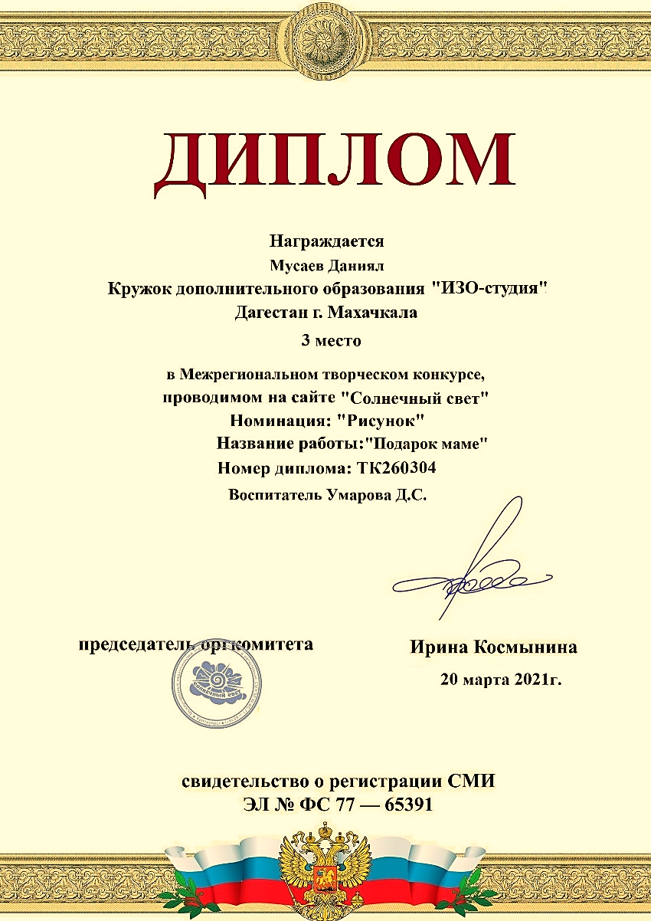
Достижения детей

Slide 19
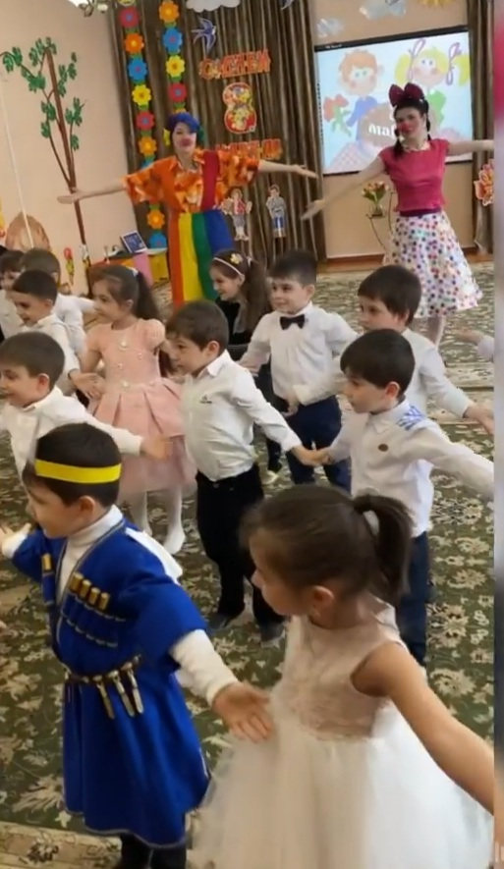
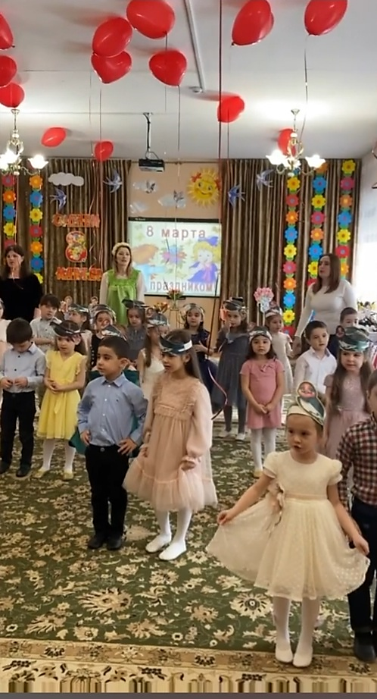
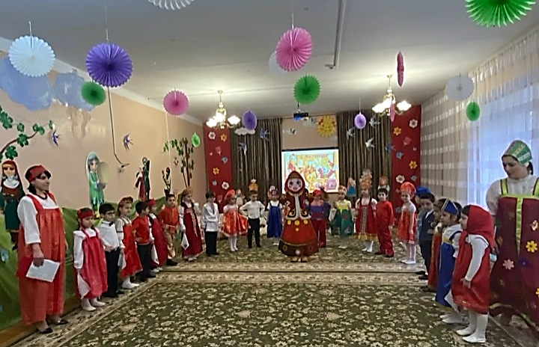
Участие в жизни детского сада
Как человек творческий, люблю организовывать и участвовать в детских праздниках и развлечениях

Slide 20
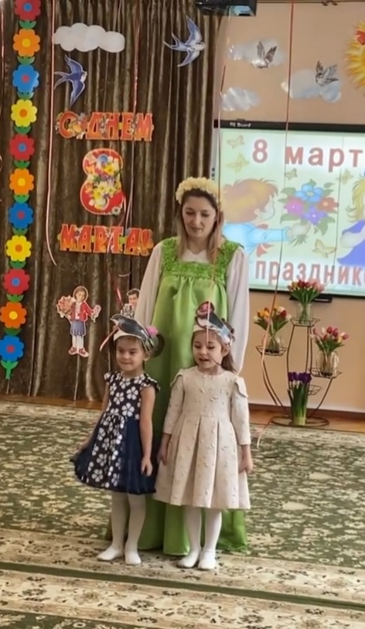
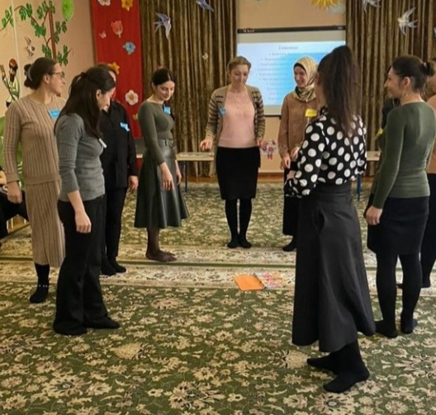
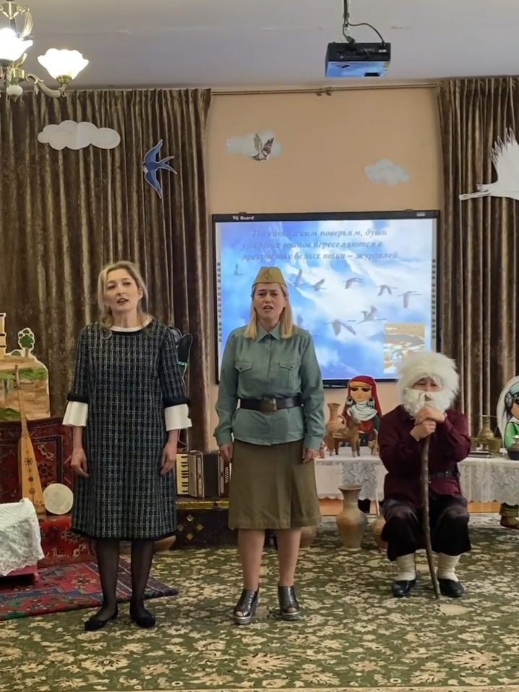

Slide 21
СПАСИБО
ЗА
ВНИМАНИЕ

